Slide 1
Korpsdrift.no

Slide 2
Dagens plan
Grunnfunksjonene i korpsdrift.no
Nyeste oppdateringene
Liten pause
Workshop basert på ønsker og innkomne spørsmål
Støtteordninger – Hvilke og hvordan søke?

Slide 3
Spørsmål – så langt …

Slide 4
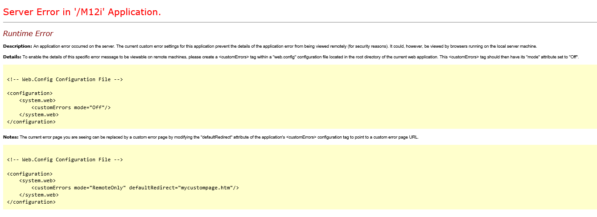
Hvorfor får jeg denne meldingen?

Slide 5
Får man en melding om at noen har registrert seg i korpsdrift via linken http://korpsdrift.no/M12p/eksternt/finnlag1.aspx?
Passord er feil, korpsdrift virker ikke, kommer ikke inn?!
Årsrapportering får vi ikke helt til.
VO-midler og momskompensasjon
Endring av opplysninger på allerede innmeldte medlemmer.
Vi skal i gang med å bruke regnskapsmodulen. Hvordan vil den være i bruk uten OCR-avtale?
Bruk av korpsdrift for registrering av gjennomført øving.
Brukergrensesnittet er ganske dårlig og gammeldags, er det noen planer for å oppgradere korpsdrift og gjøre det mer moderne og brukervennlig?
Kan man slå sammen profilene til medlemmer som har blitt registrert mer enn en gang i korpsdrift?
Er alle musikantene og instrumentene våre forsikret via NMF?

Slide 7
Men først – noe litt annet…
Tonorapportering
Hvorfor?
Hvordan?
Hva dekkes ikke?
Andre medlemsfordeler
Choice
Sas
Forsikring

Slide 8
For de som ikke bruker korpsdrift.no så mye

Slide 9
Grunnleggende oppbygging
EN database i bunn, men ulike grensesnitt
Korpsdrift.no
Alle styremedlemmer har tilgang
Du velger rolle – avhengig av verv
Jobber med ett korps
Min side
Alle har tilgang
Jobber med en person og alt tilhørende
Foresatt kan logge på som sitt barn

Slide 10
Grunnleggende oppbygging
PERSON
Verv
Foresatt
Korps A
Kurs 1
Medlem
PERSON
Kurs 2
Verv
Kompetanse
Korps B
Medlem

Slide 11
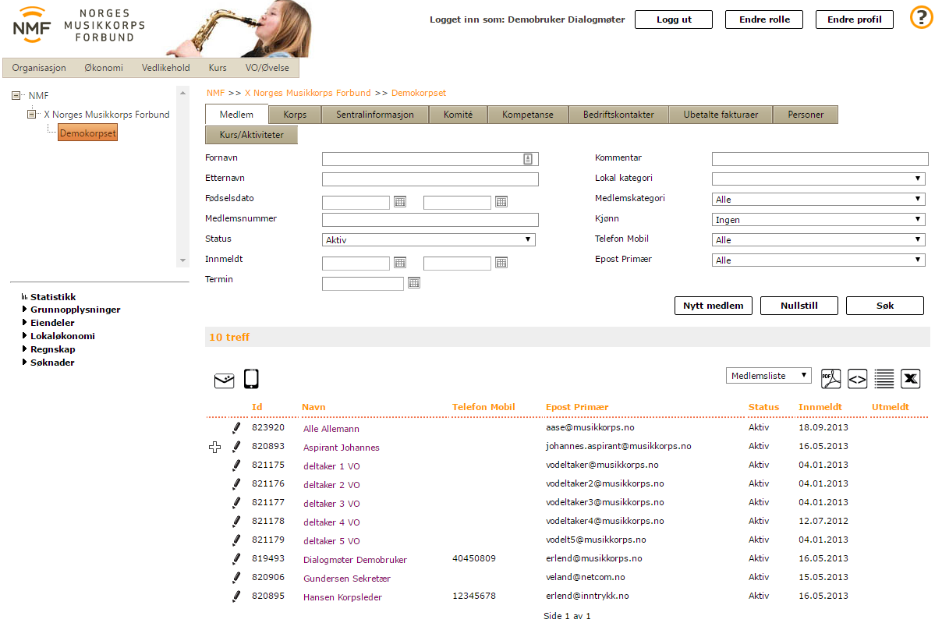
Grunnleggende oppbygging - skjermbildet

Slide 12
Innholdet er avhengig av din rolle
Enkel statistikk
Grunnopplysninger legges inn en sjelden gang
Eiendeler av alle slag
Økonomi/regnskap med mange bilder og muligheter, kasserer ser alle menypunkter
Søknadsregistrering etter hva korpset er berettiget

Slide 13
Medlemsregisteret
Viktigste delen av korpsdrift.no for korps, region og organisasjon
All historikk tas vare på
Kan lage egne medlemskategorier
Kan lage egne komiteer
Verv styrer roller/tilgang

Slide 14
Eiendeler
Er laget register for instrumenter, uniformer og rekvisita
Var tidlig ferdig og så litt ”glemt”, så har kommet en del forbedringer i det siste
Instrument/uniform/rekvisita er stort sett like register

Slide 15
Økonomiløsning
Laget for å fungerer for de fleste korps
Bevisst tatt vekk funksjoner, spesielt de som bare gagner de aller største korpsene
Forenklet en del begrep samtidig som det er fullverdig regnskapsføring
Kasserer har full tilgang

Slide 16
Økonomiløsning
Basert på fakturering med KID, innlesing via sentral avtale og automatisk føring av innbetalinger
Korpset fakturerer, pengene kommer på korpsets konto, innbetalingene føres automatisk, listen med ubetalt blir mindre av seg selv
Kostnader tilknyttet fakturering og OCR

Slide 17
Økonomiløsning
Fakturering av kontingent, varesalg og kurs/aktivitet
Rapporter som både kasserer og styremedlemmer har tilgang til
Enkel påminnelse og purring

Slide 18
Økonomiløsning
Ved kontingentfakturering styrer korpset selv termin, hyppighet og kontingentsatser/linjer
Termin oppdateres basert på hyppighet
Alle fakturaer primært som epostfaktura

Slide 19
Kursløsning
Stor og kompleks modul
Skal kunne dekke alt fra gruppeøvinger til landsfestivaler
To veier inn, enten menypunkt «Øvelse» eller menypunkt «Kurs»
Øvelse er med mindre kompleksitet
Ulike moduser alt etter kurstype

Slide 20
Kursløsning
Mest aktuelt for dere pr nå er påmelding til enkelte større aktiviteter
Og å sette opp korpsets egne aktiviteter/øvelser
Muligheten for å sette opp egne kurs er åpnet

Slide 21
For de som er erfarne
-justeringer siste tiden

Slide 22
Mange endringer instrumentregister
Utlånshistorikk
Registrere eier
Filvedlegg
Sette inaktivt

Slide 23
Medlemsbilde med dokument og info
Mulighet for å knytte dokument til medlem
Kan vise koblet info fra medlemsbildet

Slide 24
Flere linjer varesalg

Slide 25
Bedre kvitteringer sms/epost

Slide 26
Vise timer i deltakerliste VO

Slide 27
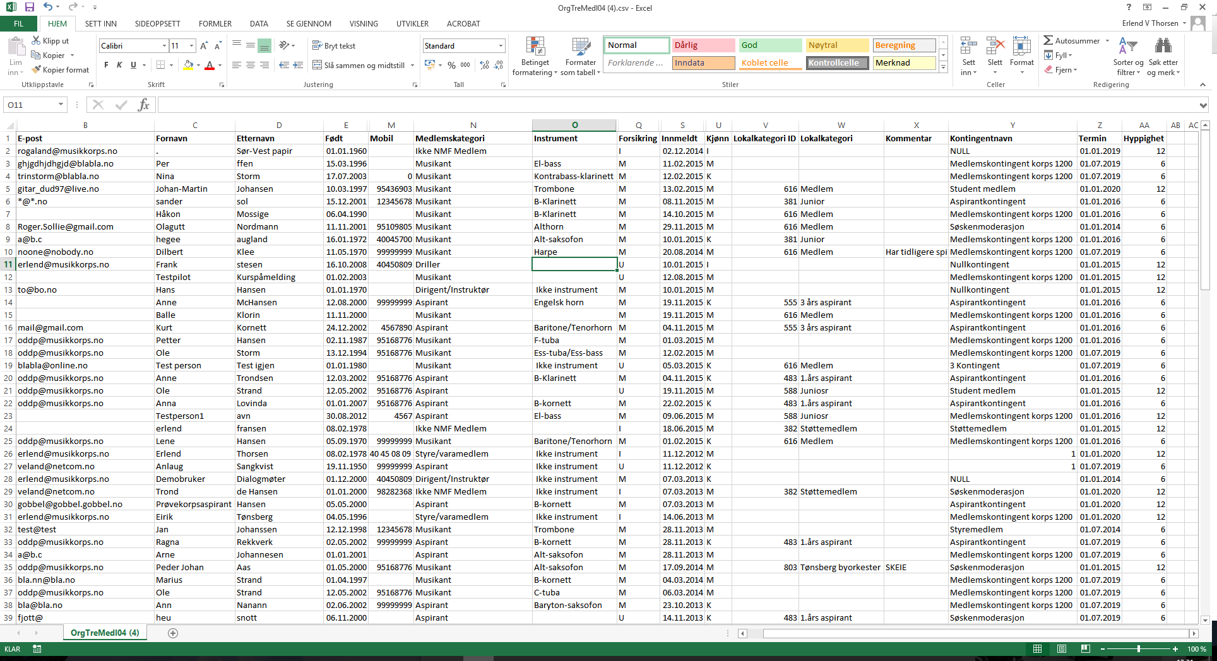
Bedre eksportlister medlemmer

Slide 28
Vise tildelt/utbetalt beløp

Slide 29
Endringer årsrapporten

Slide 30
Bedre kursoversikt

Slide 31
Knytte produkt til prosjekt

Slide 32
Flere konti for kontingenter og prosjektknytningsmulighet

Slide 33
Mulig å bruke regnskap uten kid

Slide 34
Litt mer som er relativt nytt?
Excelutgaver av div regnskapsrapporter
SMS utsendelser – størrelse avsenderfelt
Rydde i begrepene for serier i økonomi
Visning av dokumentarkiv raskere
Visning av korpsstyret på Min Side
Vise foresatte i medlemslisten
Søke på lokal kategori og kommentar
Nytt medlem alderskrav
Fjerne øvelser fra kurslisten på min side

Slide 35
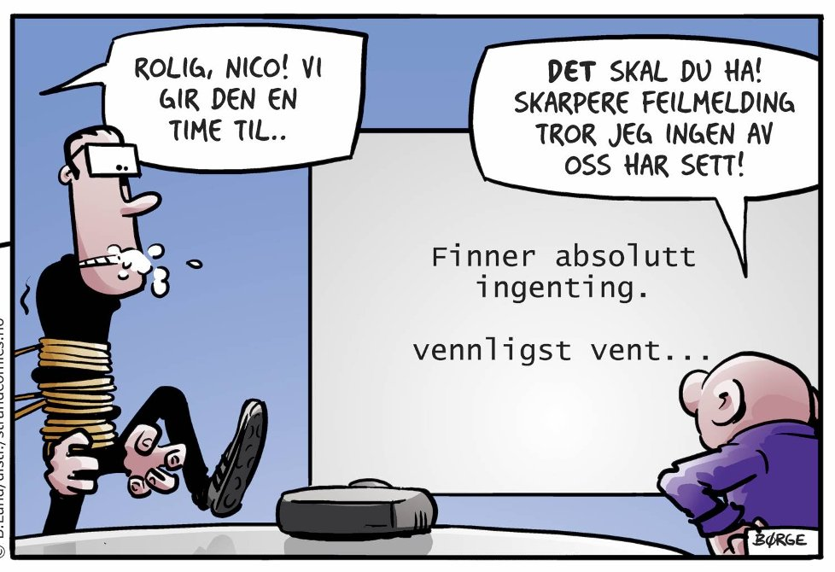

Slide 36
Praktiske tips

Slide 37
Det er opprettet 20 demobrukere i prøvekorpset
Brukernavn eks «demo19»
Passord eks «db19»

Slide 38
Nyttige lenker
Ekstern innmelding
http://korpsdrift.no/M12p/eksternt/finnlag1.aspx
Generell hjelpeside
http://musikkorps.no/korpsdrift-no/hjelp-til-korpsdrift/dokumenter/

Slide 39
Spørsmål? Innspill?
korpsdrift@musikkorps.no

